Slide 1
Технология проблемного обучения на уроках физики
Нечай Алексей Владимирович
Учитель физики МБОУ СОШ№2
Учительский стаж 4 года

Slide 2
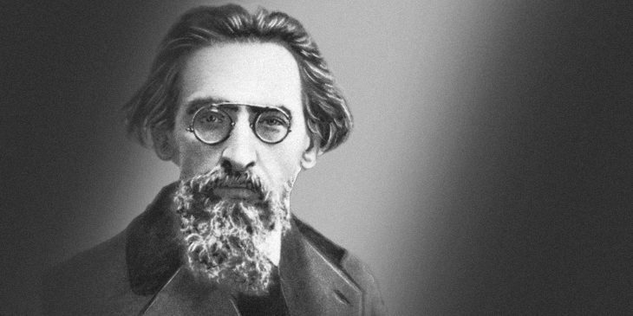
«Современные ученые не требуют чудес: они требуют экспериментов»
Карсавин Лев

Slide 3
Стандарт устанавливает требования к результатам освоения обучающимися основной образовательной программы основного общего образования:
Личностные
Метапредметные
Предметные

Slide 4
Личностные результаты
1) воспитание российской гражданской идентичности: патриотизма, уважения к Отечеству, прошлое и настоящее многонационального народа России;
2) формирование ответственного отношения к учению, готовности и способности обучающихся к саморазвитию и самообразованию на основе мотивации к обучению и познанию.
3) формирование целостного мировоззрения, соответствующего современному уровнюразвития науки и общественной практики, учитывающего социальное, культурное, языковое,духовное многообразие современного мира;

Slide 5
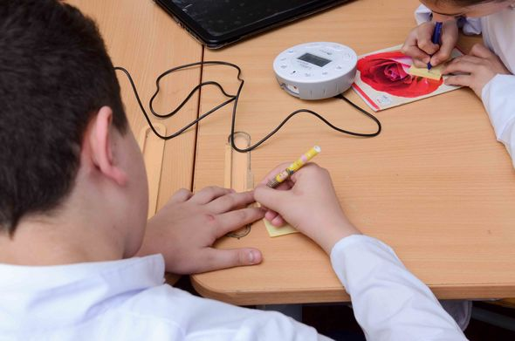
Две группы учащихся
теоретики
практики

Slide 6
Общие положения лабораторных работ
Лабораторное занятие – это основной вид учебных занятий, направленный на экспериментальное подтверждение теоретических положений.
В процессе лабораторного занятия учащиеся выполняют одну или несколько лабораторных работ (заданий) под руководством преподавателя в соответствии с изучаемым содержанием учебного материала.

Slide 7
Количество лабораторных работ
7 класс – 14 лабораторных работ
8 класс – 14 лабораторных работ
9 класс – 9 лабораторных работ
10 класс – 5 лабораторных работ
11 класс – 10 лабораторных работ

Slide 8
Типы лабораторных работ
7 класс – 14 лабораторных работ
8 класс – 14 лабораторных работ
9 класс – 5 + 4 лабораторных работ
10 класс – 5 лабораторных работ
11 класс – 6 + 4 лабораторных работ

Slide 9
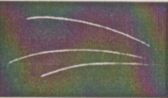
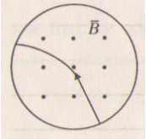
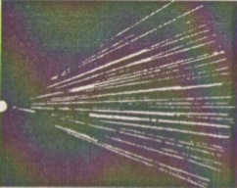
Теоретические лабораторные работы

Slide 10
Технология проблемного обучения
строят гипотезу,
намечают и обсуждают способы проверки ее истинности,
аргументируют, проводят эксперименты, наблюдения, анализируют их результаты, рассуждают, доказывают.

Slide 11
Преимущества проблемного обучения
Оно учит мыслить логично, научно, творчески
Оно делает учебный материал более доступным
Самостоятельно добытые истины сложнее забываются, а в случае забывания – быстрее восстанавливаются
Как правило, проблемное обучение более эмоционально

Slide 12
Минусы проблемного обучения
Большие расходы времени на изучение учебного материала
Недостаточная эффективность при формировании практических умений и навыков, особенно трудного характера, где показательное подражание имеет большое значение – это самый большой недостаток
Слабая эффективность при изучении очень сложных тем

